Slide 1
Муниципальное общеобразовательное учреждение «Лицей №1 пос. Львовский»
Социально-культурная адаптация школьников
с неродным русским языком,
как часть медиа образовательной программы.
Опыт молодежной ассоциации новых журналистов
Спасская Галина Романовна
педагог дополнительного образования,
педагог-психолог высшей категории,
член Союза журналистов РФ,
организатор и руководитель
Молодежной ассоциации новых журналистов (МАНЖ)

Slide 2
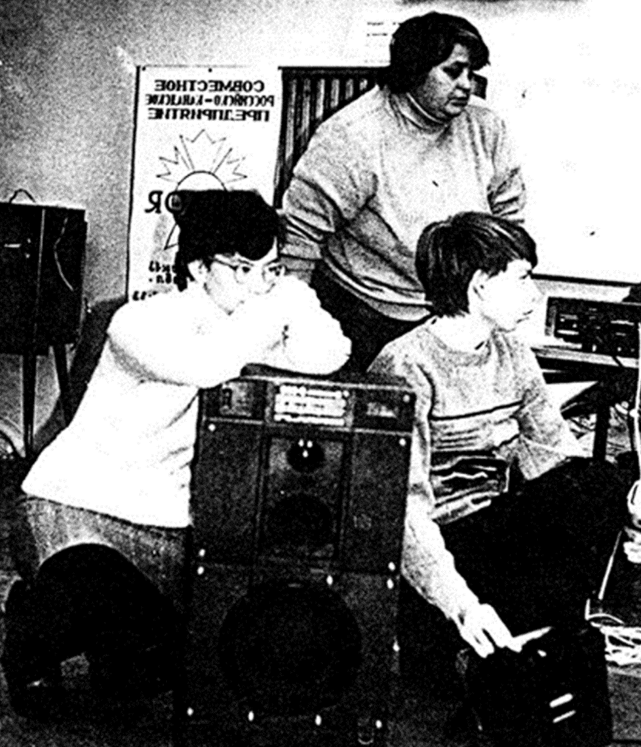
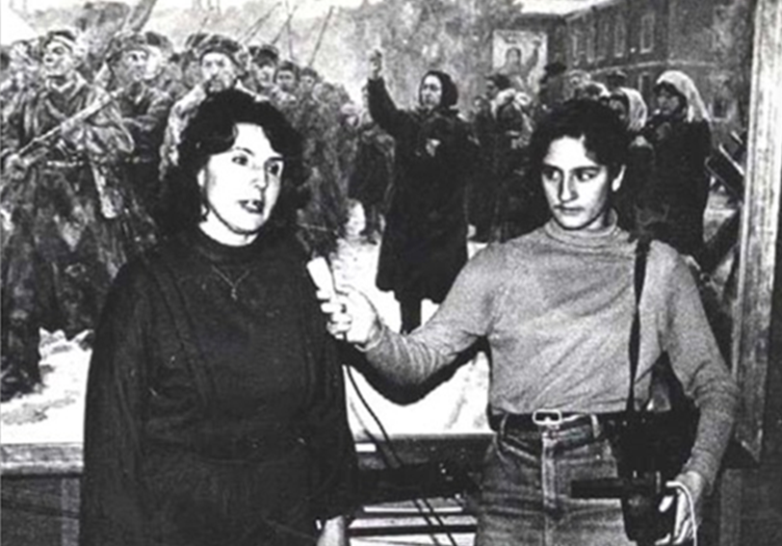
Молодежная ассоциация новых журналистов начала свою работу в октябре 1993 года с выпуска первой поселковой радио передачи. В этом году МАНЖ отметит свое 30-летие. Через школу МАНЖ прошли тысячи ребят, в том числе и с неродным русским языком. Многие из них в настоящее время работают в средствах массовой информации.
Среди них:
12 членов Союза журналистов России, более ста работают на федеральных каналах ТВ, в интернет, на радио. еще больше – в региональных, муниципальных и отраслевых средствах массовой информации. Подсчитать число блогеров затруднительно.

Slide 3
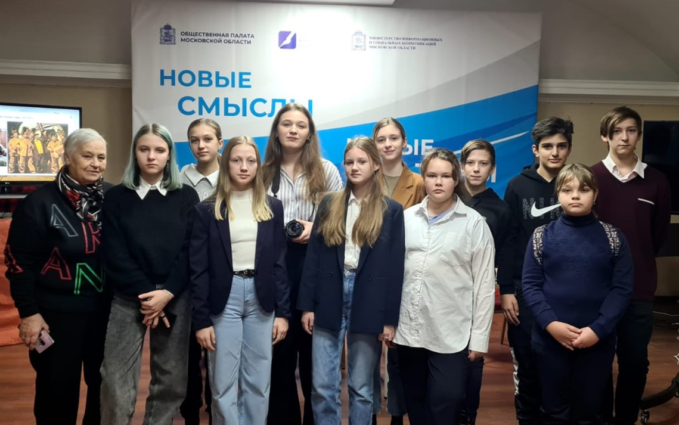
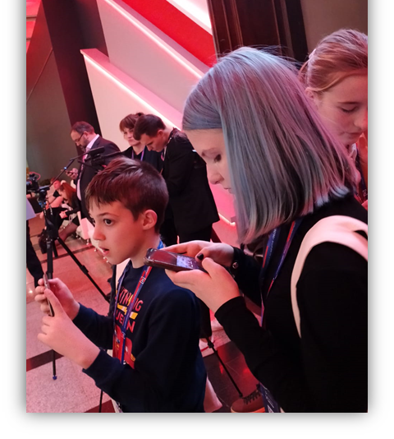
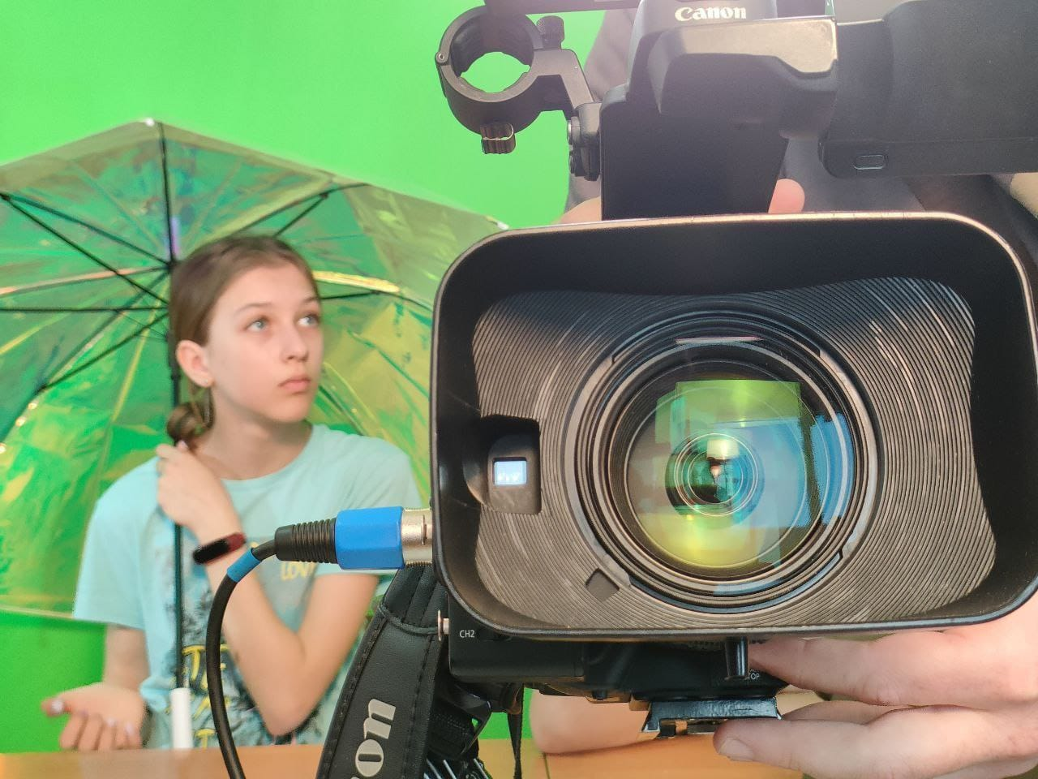
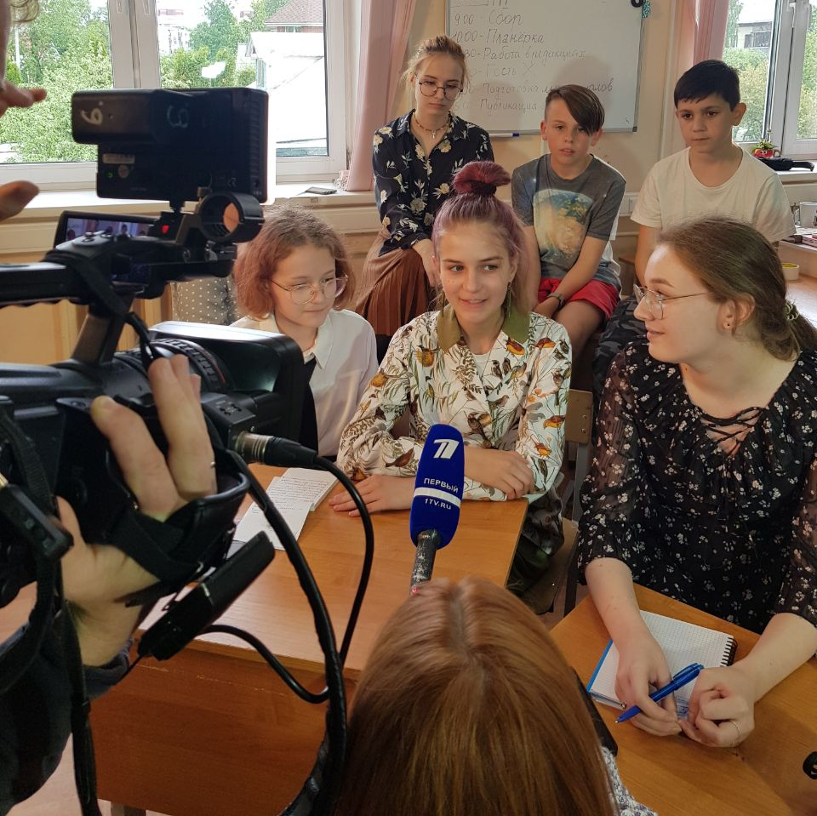

Slide 4
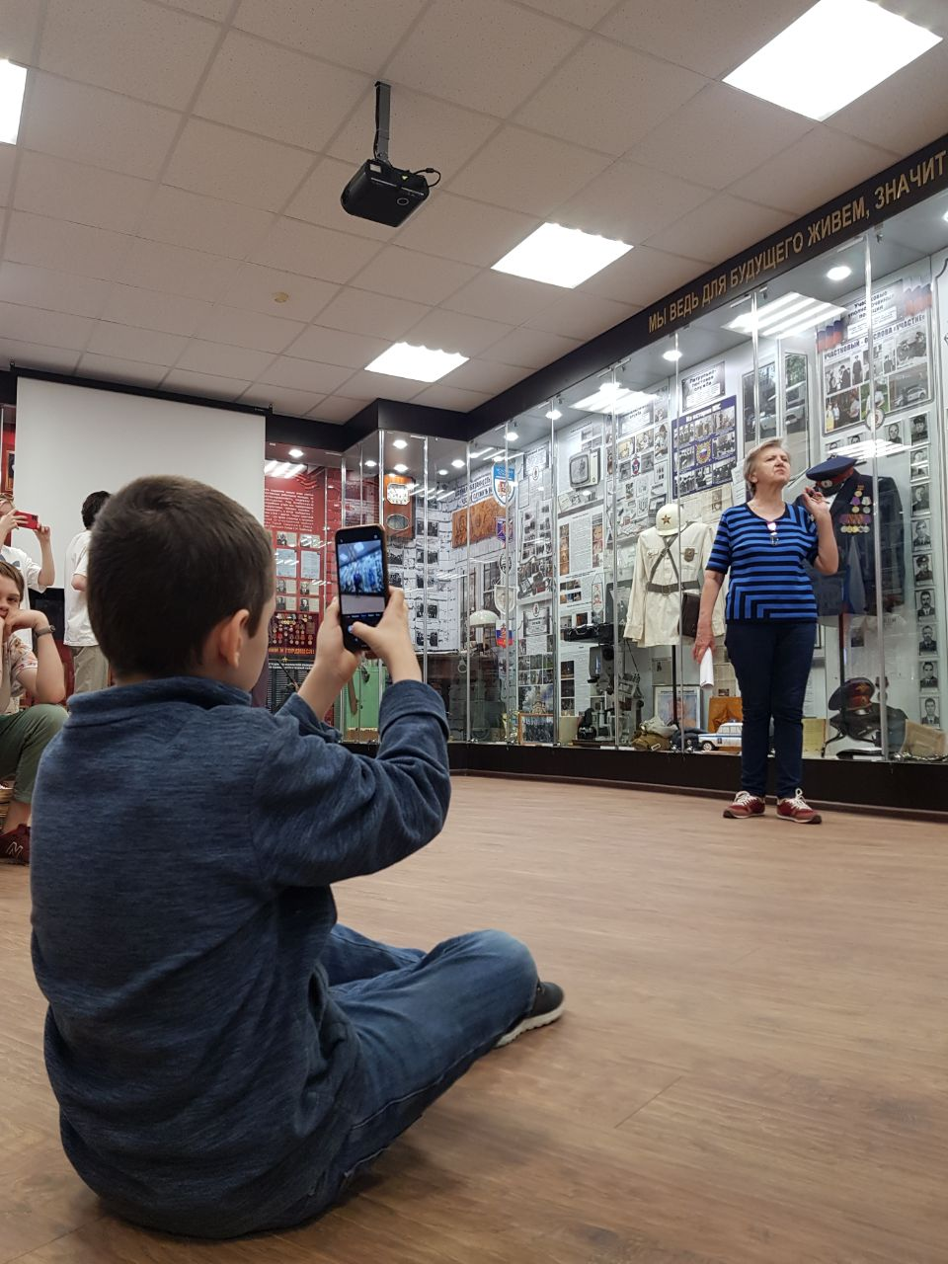
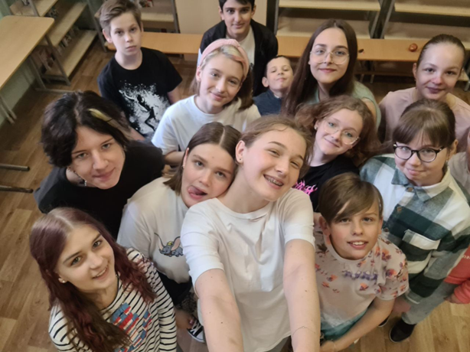
МАНЖ – ЭТО:
Активная жизненная позиция
Свобода мировоззрения
Культура коммуникации
Умение работать в команде
Возможность профессионального самопределения
Участие в муниципальных, региональных, федеральных , международных конкурсах
Семинары, конференции, выездные школы начинающих журналистов
Проекты, расследования, акции
Основное направление работы: развитие творческой одаренности, ориентированное на изучение русского языка, литературы, журналистики, PR –технологий.
Возраст участников от 7 до 75 лет и далее…

Slide 5
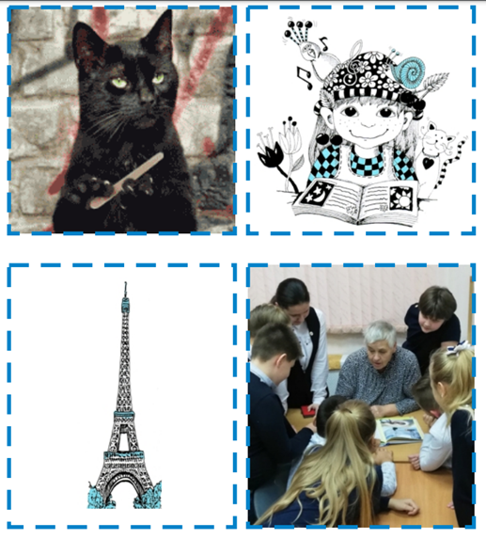
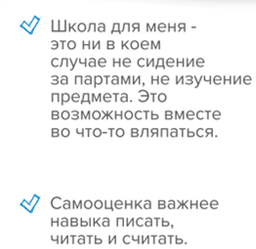

Slide 6
ЦЕЛЬ :
ЗАДАЧИ :
Развитие творческой одаренности, ориентированное на изучение русского языка, литературы, журналистики, PR –технологий.
Преодолеть чувство болезненной застенчивости,
связанное как с возрастными особенностями так и с особенностями национальной культуры
Актуализировать речевую деятельность на русском языке

Slide 7
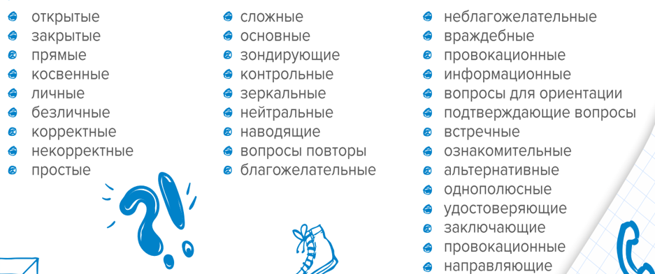
Вопросы бывают:

Slide 8
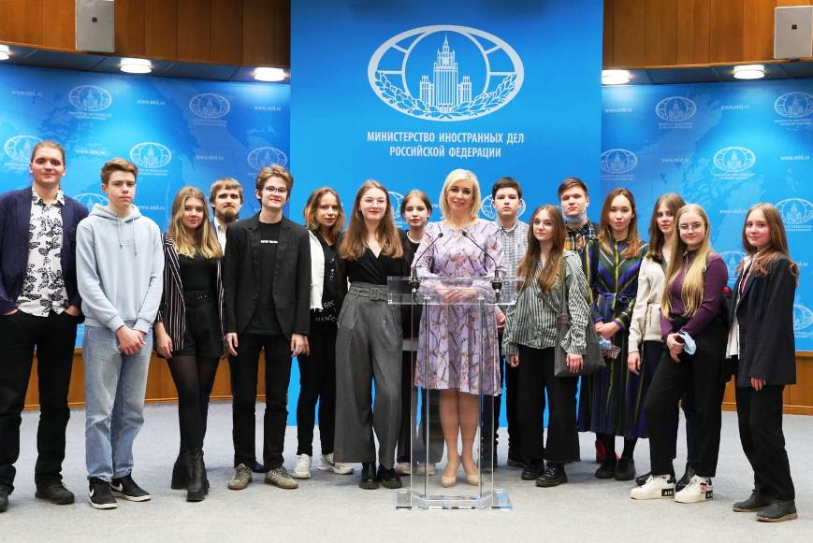
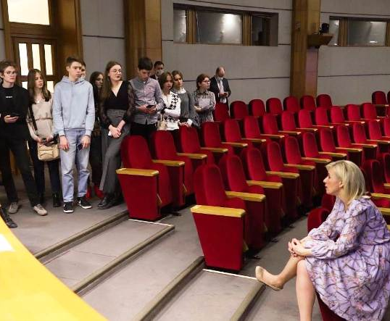
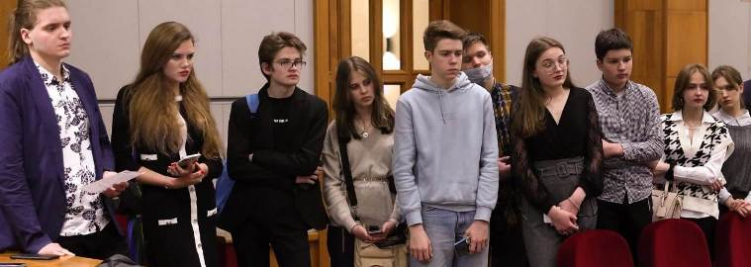
МАРИЯ ЗАХАРОВА
официальный представитель МИД РФ в ранге посла

Slide 9
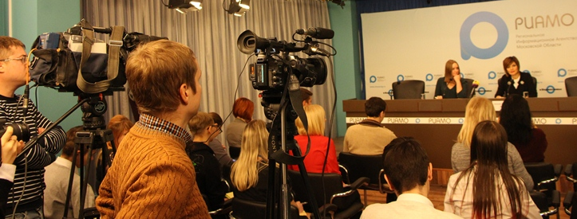
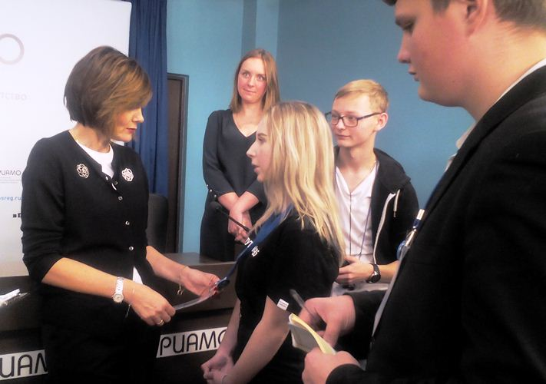
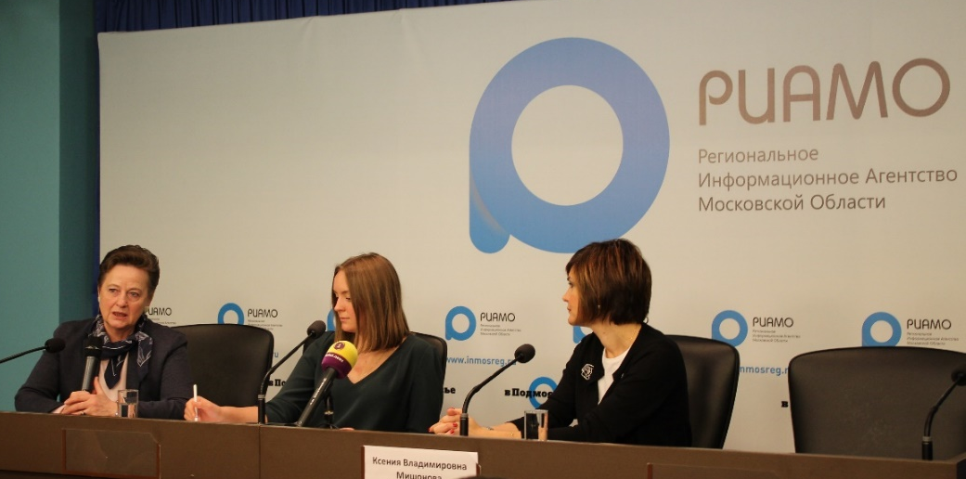
КСЕНИЯ МИШОНОВА – детский омбудсмен в Московской области

Slide 10
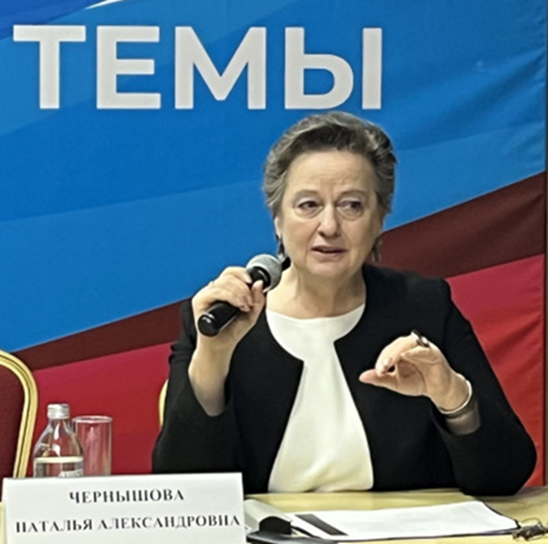
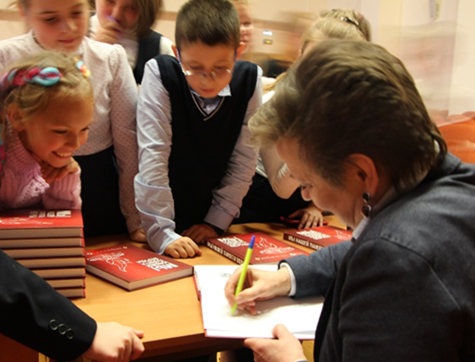
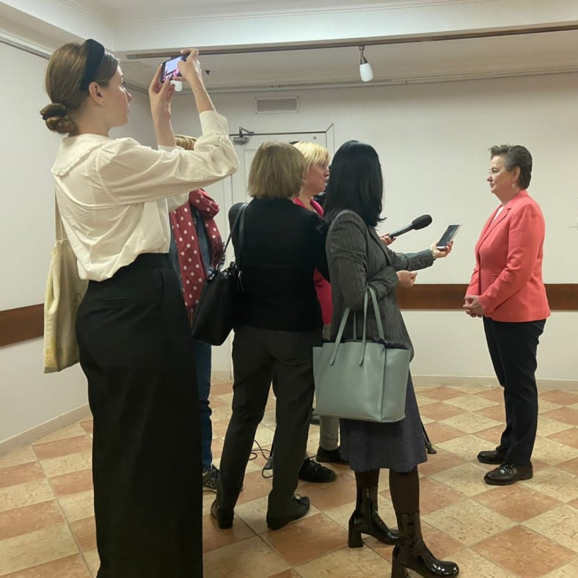
НАТАЛЬЯ ЧЕРНЫШОВА –
секретарь Союза журналистов РФ
Председатель Союза журналистов Подмосковья

Slide 11
ФЕДОР ЮРЧИХИН –
российский космонавт, инженер , летчик-испытатель, совершивший пять космических полетов. Космический фоторепортер, Герой России.

Slide 13
Пресс-конференция. Тренинг. Подходы
Речевая деятельность на русском языке – это:
аудирование – процесс восприятия, осмысления и понимания речи говорящего,
говорение,
чтение,
письмо.
Наибольшей коммуникативностью обладают ситуативные упражнения, выполнение которых способствует развитию навыков русской речи

Slide 14
Пресс-конференция. Тренинг. ЭТАПЫ
Постановка задач.
Самостоятельная работа - сбор информации по теме.
Первый коллективный прогон: представление, первые вопросы, отработка дикции.
Самостоятельная работа: расширенный сбор информации, формирование вопросов, отработка дикции. .
Второй коллективный прогон: доработка вопросов. Отработка дикции. Ускоренный темп.
Третий коллективный прогон: доработка вопросов. Представление их в письменном виде. Оценка важности и оригинальности вопроса.
Индивидуальная работа – отработка текстов вопросов. Работа с дикцией.
Окончательный прогон - один или два.

Slide 15
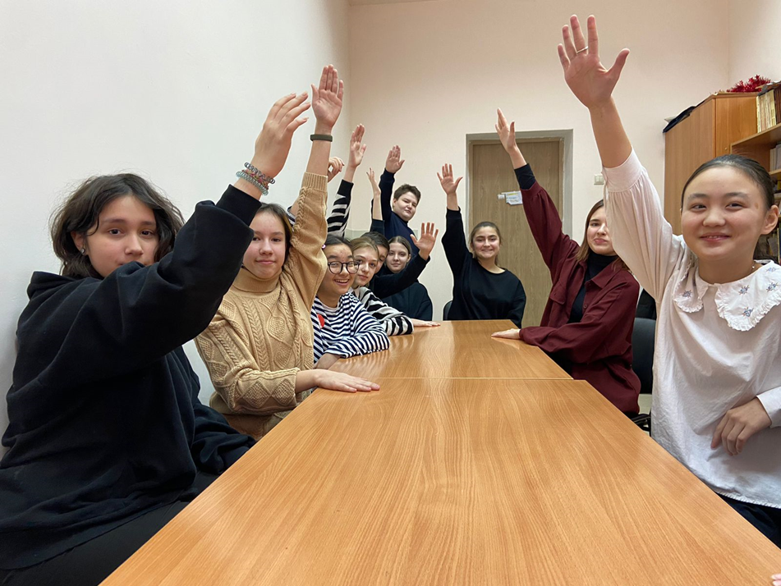
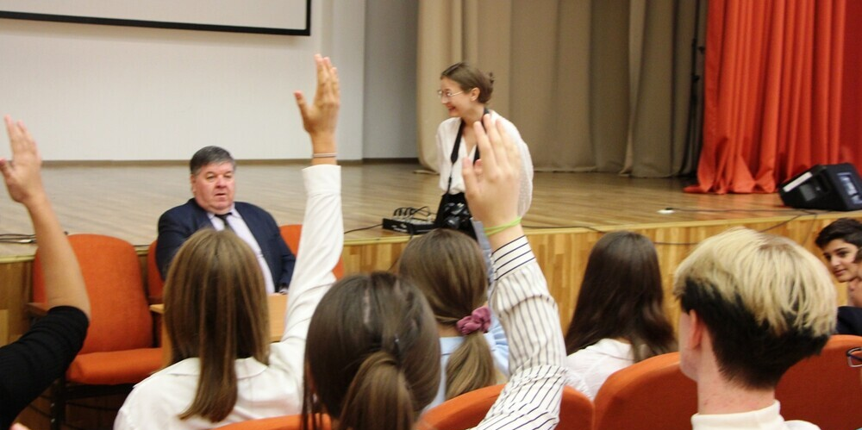
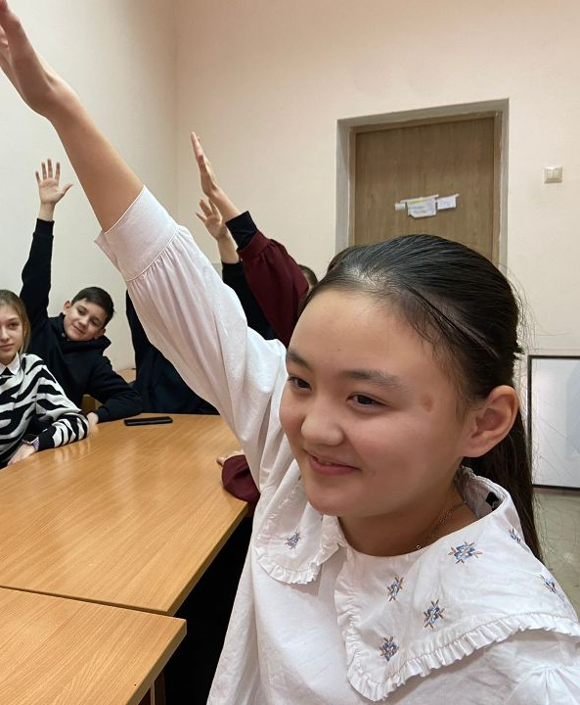
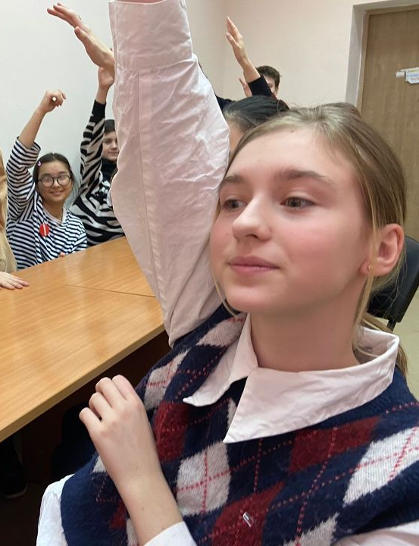
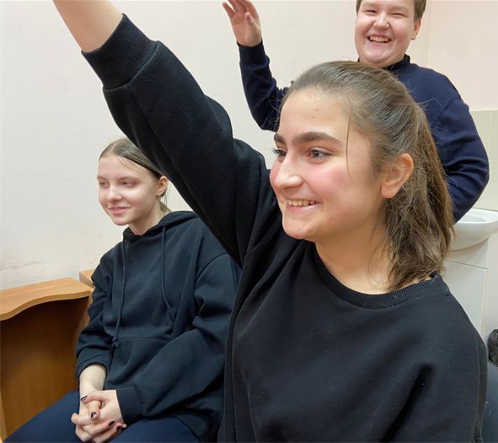
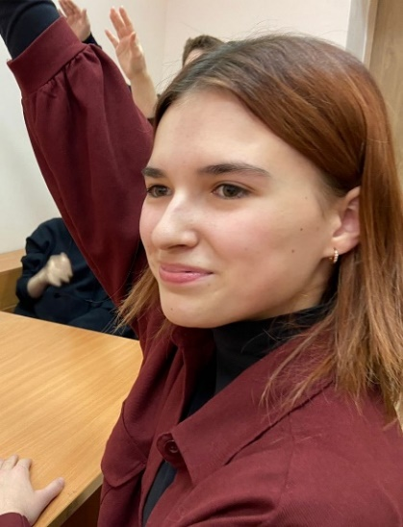

Slide 16
